Slide 1
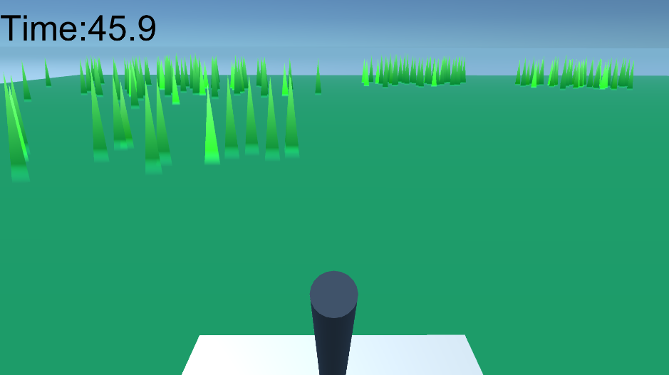

←残り時間
視点移動
↓
←刈る草
W
A
D
←移動
S

Slide 2
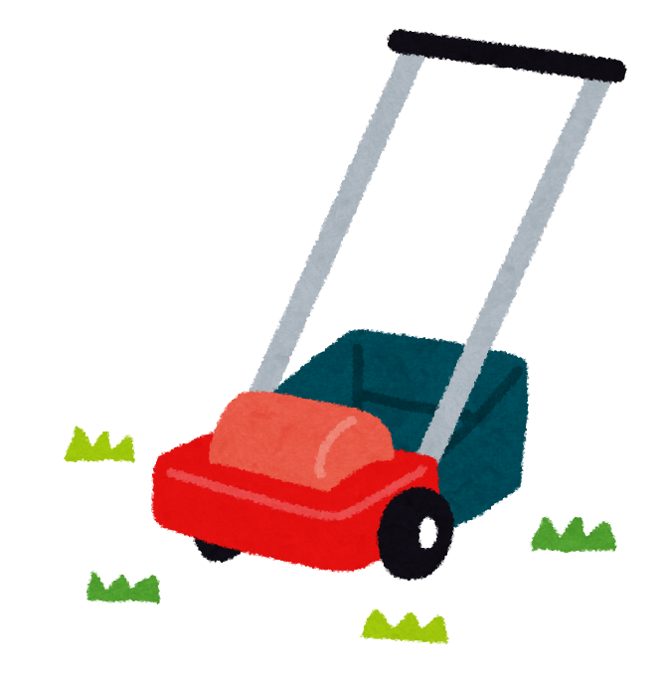




Slide 3
スーパー芝刈りシミュレーター

